Slide 1
Contents
01/ 블루투스 모듈
02/ 블루투스 모듈 연결 방법
03/ 블루투스 모듈 설정 변경
04/ 블루투스 채팅 예제
05/ 심화 학습
00<number>

Slide 2
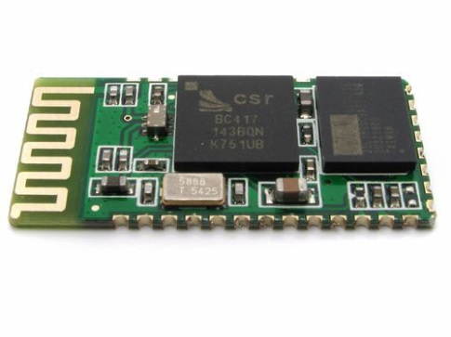
11
블루투스 모듈
Bluetooth
블루투스 (HC-06) 모듈
- Serial 지원 블루투스 통신 모듈
- Slave/Master/Dual 모듈
- Bluetooth 2.0 지원, 2.4GHz 안테나 내장
- 인터페이스 보드 유무
- 인터페이스 보드가 없는 경우 3.3v 전원 사용
- 인터페이스 보드가 있는 경우 3.3v/5v 선택 가능
- 일반적으로 Software Serial 로 사용
- 아두이노와 TX-RX, RX-TX 크로스 해서 연결
- 모바일 폰과 연동하기위한 최선, 최적의 통신 모듈
- 전원만 넣어도 자체 동작이 가능
- FTDI (USB to UART) 모듈을 이용해서 PC와 연결 후 설정 및 사용가능
00<number>

Slide 3
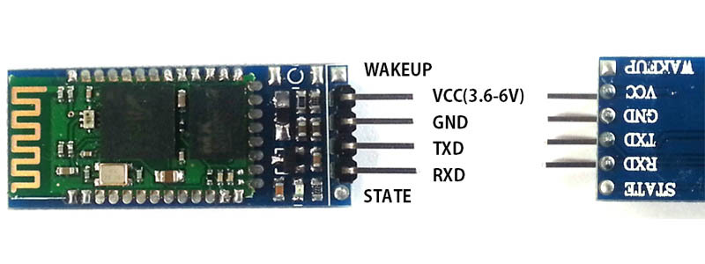
11
블루투스 모듈 연결방법
Bluetooth
아두이노와 연결 방법
Bluetooth HC-06 | Arduino
VCC | 3.3V
GND | GND
TX | D2
RX | D3
00<number>

Slide 4
11
블루투스 모듈 설정 변경
Bluetooth
아두이노에 소스코드 업로드
- Part11_bt_echo
#include <SoftwareSerial.h>
SoftwareSerial BTSerial(2, 3); //Connect HC-06. Use your (TX, RX) settings
void setup() {
Serial.begin(9600);
Serial.println("Hello!");
BTSerial.begin(9600); // set the data rate for the BT port
}
void loop() {
// BT –> Data –> Serial
if (BTSerial.available()) {
Serial.println(BTSerial.read());
}
// Serial –> Data –> BT
if (Serial.available()) {
BTSerial.write(Serial.read());
}
}
라이브러리 include
라이브러리 초기화
BT에서 받은 데이터가 있으면
데이터를 읽어서 PC로 전달
PC에서 받은 데이터가 있으면
데이터를 읽어서 BT로 전달
00<number>

Slide 5
11
블루투스 모듈 설정 변경
Bluetooth
AT command 사용 방법
- Serial Monitor 창에서 command 입력 후 응답을 확인하는 방식
- 블루투스 모듈 초기 설정
Name=????, Password=1234, BAUD RATE=9600
- 블루투스 응답 확인
AT → OK
AT+VERSION → OKLinvorV1.8
- 장치명 변경
AT+NAMExxxx (mybt01 로 변경한다면... AT+NAMEmybt01)
- 페어링 암호 변경
AT+PINxxxx (1234로 변경한다면... AT_PIN1234)
00<number>

Slide 6
11
Bluetooth
블루투스 채팅 예제
00<number>

Slide 7
11
블루투스 채팅 예제
Bluetooth
아두이노 – 안드로이드 채팅 예제
- 아두이노와 안드로이드 폰을 블루투스로 연결
- Serial Monitor ← 아두이노 → 안드로이드 폰
- 앞선 echo 예제를 응용
목표
- PC의 Serial Monitor와 안드로이드 폰이 채팅을 할 수 있도록 한다.
준비물
- 블루투스 모듈, 연결선
00<number>

Slide 8
11
블루투스 채팅 예제
Bluetooth
아두이노와 연결 방법
Bluetooth HC-06 | Arduino
VCC | 3.3V
GND | GND
TX | D2
RX | D3
00<number>

Slide 9
11
블루투스 채팅 예제
Bluetooth
안드로이드용 실행파일 다운로드
http://www.hardcopyworld.com/gnuboard5/bbs/board.php?bo_table=tech_comm&wr_id=2
테스트 순서
1. 아두이노를 켜서 HC-06 슬레이브 모듈이 페어링 대기상태에 들어가도록 합니다. (LED 깜빡깜빡)
2. 링크에서 APK 파일을 받아서 폰에 설치합니다.
3. 폰의 설정 > 블루투스 에서 off 상태이면 BT on 으로 바꿉니다.
4. BluetoothChat 앱을 실행 - 메뉴키 - Connect a device 선택
5. Device List 에 HC-06 슬레이브 모듈이 보이는지 확인. 안보이면 Scan 버튼을 눌러서 찾아보고 그래도 안되면 1부터 다시합니다.
6. HC-06 모듈이 보이면 선택 - 연결이 정상적으로 완료되면 챗팅 가능
7.폰으로 글 적으면 PC의 Serial Monitor에서 보이는지 확인합니다. 반대도 확인.
00<number>

Slide 10
11
심화 학습
Bluetooth
안드로이드 폰에서 아두이노의 LED를 제어
- 채팅 프로그램을 응용해서 아두이노에 내장된 LED를 on/off 시킬 수 있도록 구현해 봅니다.
- BTSerial.read() 함수와 ASCII 코드를 활용
00<number>

